Slide 1
Игра – викторина
«Поговорим о птичках»

Slide 2
1
2
3
4
5
6
7
8
9
10
11
12
13
14
15
16
17
18
19
20

Slide 3
Русский язык
Назовите 5 фразеологизмов про птиц
Ответ: «Глухая тетеря», «Петь лебединую песни»,
«белая ворона», «как птица в небе», «Сорока на
крыле принесла», «Как с гуся вода».

Slide 4
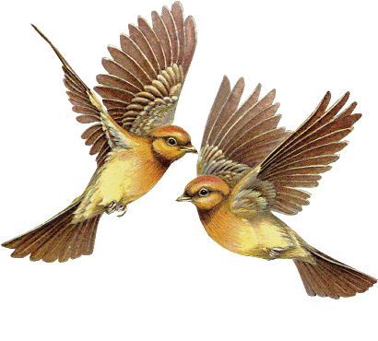
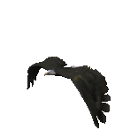
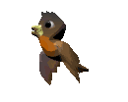
Русский язык
Вставьте в слова пропущенные буквы.
Г…г…л…
В…р… … ей
С…в…ре…
Г… … ч
К… л… к

Slide 5
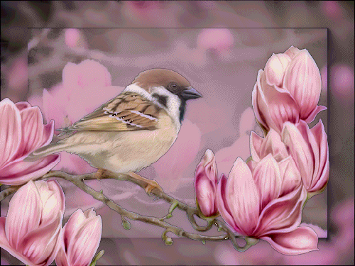
Русский язык
Поставьте знаки препинания.
Утром когда солнце только
встало маленький серенький
воробей знающий эту
окрестность полетел на пригорок
Ответ: Утром, когда солнце только встало,
маленький серенький воробей, знающий эту
окрестность, полетел на пригорок.

Slide 6
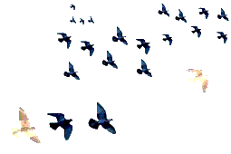
Русский язык
Чем отличаются выражения «птичий базар» и «птичий рынок»?
Ответ: птичий рынок – место продажи
животных, птичий базар – место
гнездования птиц.

Slide 7
История
Пожалуй, ни об одной птице не сложено столько легенд, ни с одной не связано столько поверий, как с этой. Одни народы возвеличивали ее, другие проклинали. Китайцы считали ее символом благосостояния, полинезийцы – ночным злым богом, а у древних греков она олицетворяла мудрость. В середине века церковь объявила эту птицу « нечистым животным», слугой дьявола. Что это за птица?

Slide 8
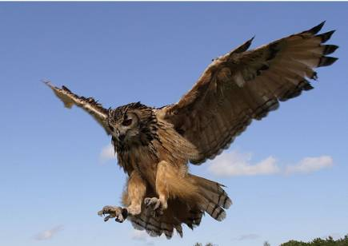
Сова

Slide 9
История
Именно эти птицы прилетели и выдернули клювом гвозди, которыми Иисус Христос был прибит к кресту. За это Бог наградил их перекрещивающимся клювом и причислил к лику святых. Действительно, погибшие птицы долго не разлагаются и, сохраняя красоту оперения, могут лежать годы без изменения.

Slide 10
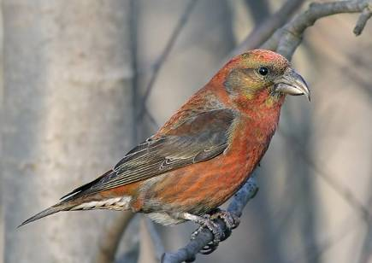
Клест

Slide 11
История
В одном из самых распространенных преданий об этой птице говорится, что одна женщина погубила своего мужа и в наказание была обращена богом в птицу, которой не суждено иметь своей семьи. Горько плачет с тех пор птица, ее слезы превращаются в траву, а грустный голос слышен далеко вокруг. Сердобольные люди называют ее бедной вдовушкой, а каково же настоящее имя этой птицы.

Slide 12
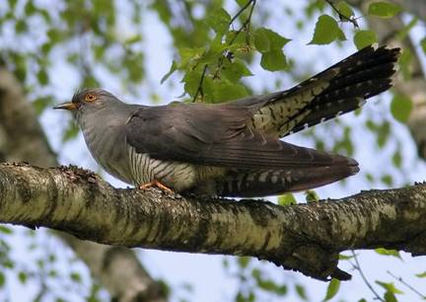
Кукушка

Slide 13
История
А вот еще одна легендарная птица. Она ведет ночной образ жизни. У нее необычная внешность: большие выпуклые глаза, маленькие, не приспособленные для ходьбы ноги, а главное – огромный рот. По вечерам эта птица часто вьется над стадами, шныряет прямо у самого вымени коз и коров. В Испании его зовут обманщиком пастухов. А как ее называют у нас?

Slide 14
Козодой

Slide 15
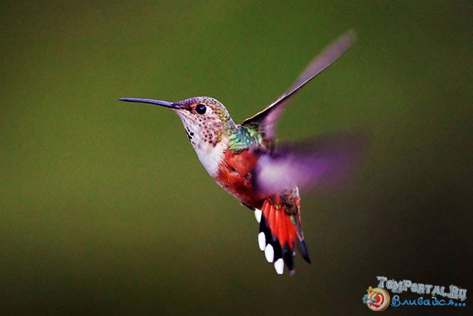
География
В какой стране обитает самая маленькая птичка - колибри?
Австралия

Slide 16
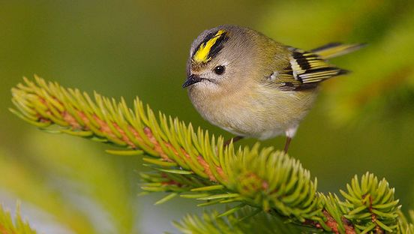
География
Самая маленькая птичка в России.
Королёк

Slide 17
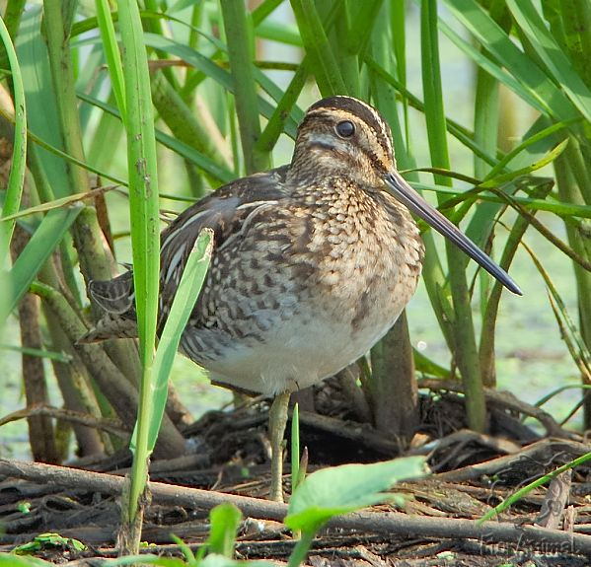
География
Птица болотной местности?
Бекас

Slide 18
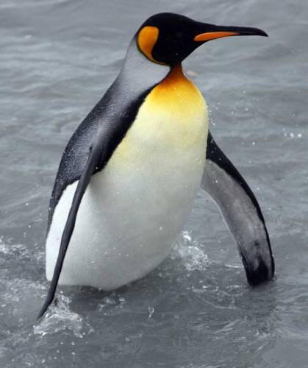
География
Какие птицы обитают в Антарктиде?
Пингвин

Slide 19
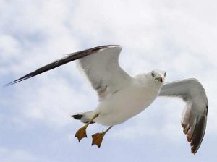
Рисование
Белая птица с чёрными концами на крыльях. Любит рыбу.

Slide 20
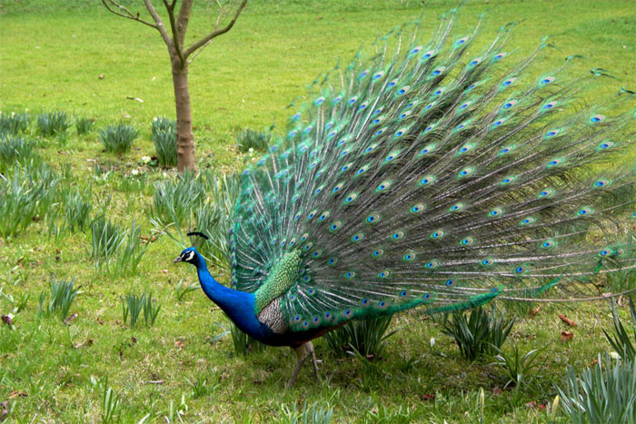
Рисование
Самая красивая птица с ярким
хвостом.

Slide 21
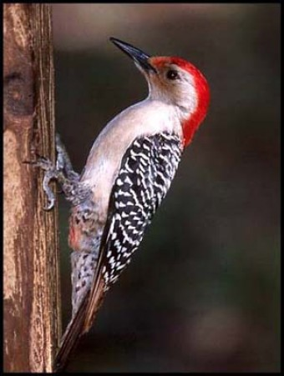
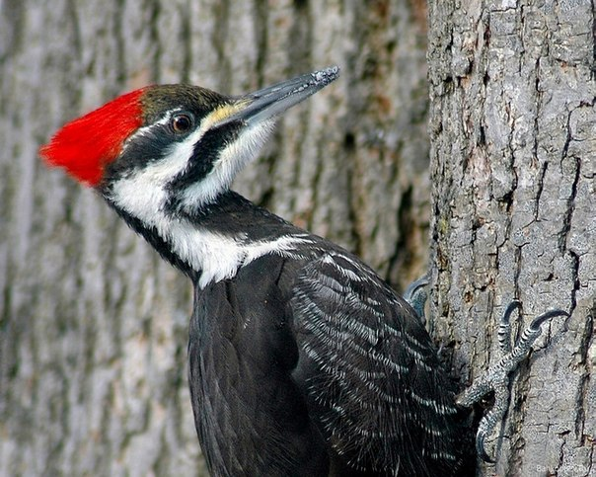
Рисование
Лесной доктор с красной шапочкой.

Slide 22
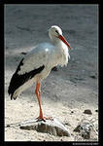
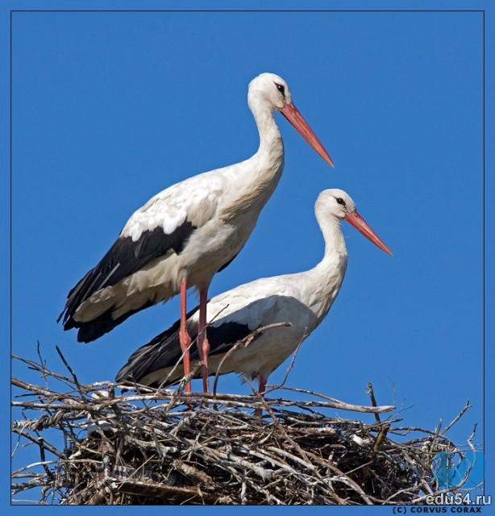
Рисование
Птица, не имеющая голоса.

Slide 23
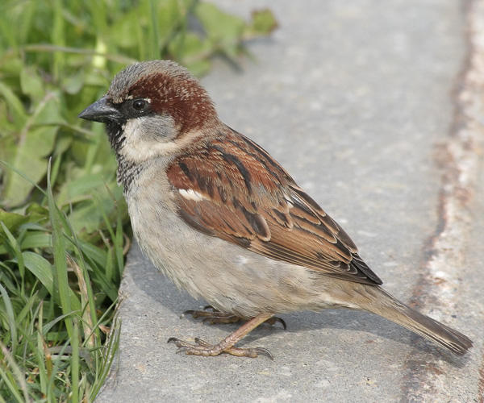
Музыка
Отгадайте птицу – певца.
Воробей

Slide 24
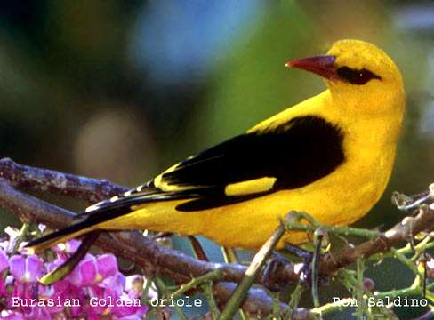
Музыка
Отгадайте птицу – певца.
Иволга

Slide 25
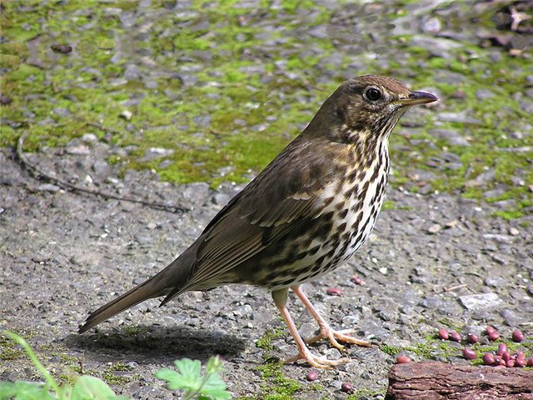
Музыка
Отгадайте птицу – певца.
Дрозд

Slide 26
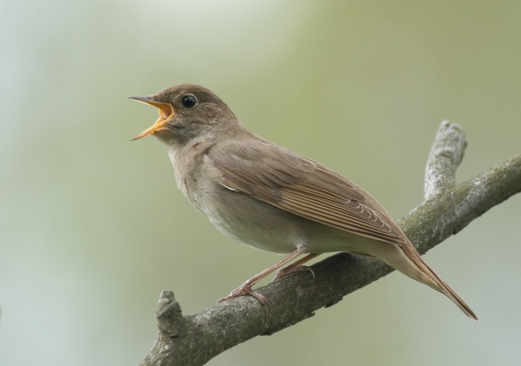
Музыка
Отгадайте птицу – певца.
Соловей

